Slide 1

Бессмертным подвигам героев посвящается!

Slide 2
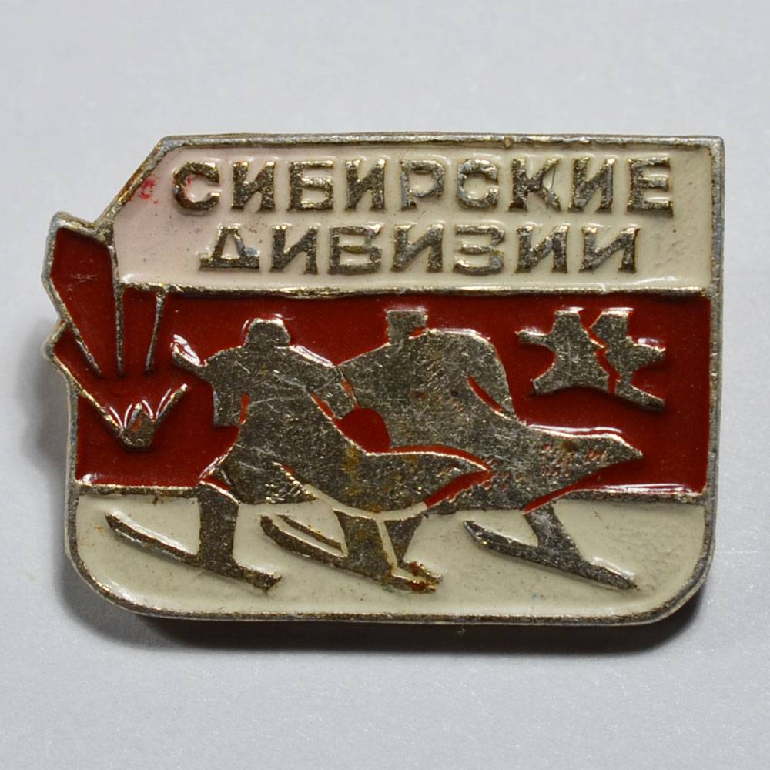
ПОД ГВАРДЕЙСКИМИ ЗНАМЕНАМИ

Slide 3
Вы честь свою и званье не унизили, Пройдя дороги тех военных лет, Сибирские стрелковые дивизии, Овеянные славою побед!
Петр Дорофеев

Slide 4
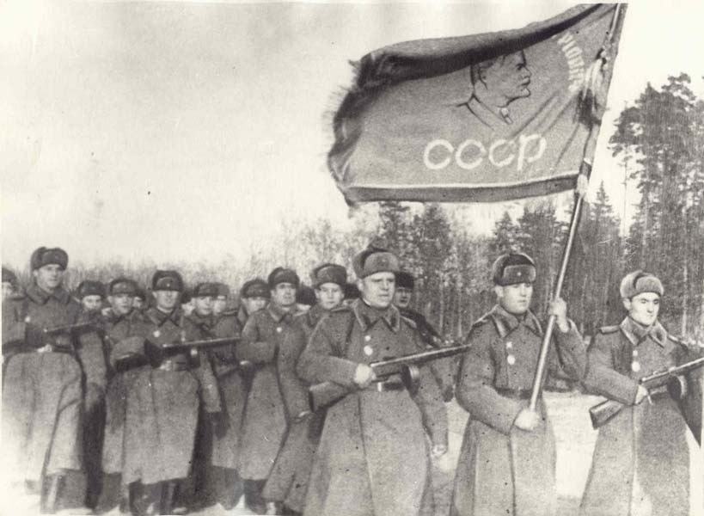

Slide 5
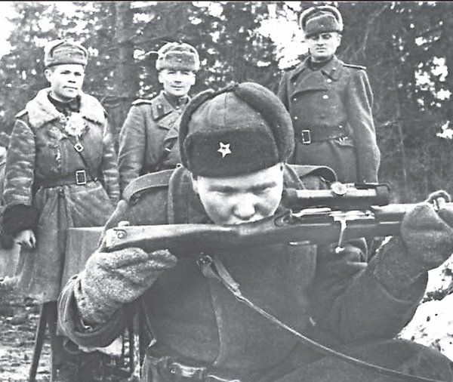
Во время Великой отечественной войны не было ни одного фронта, где бы ни сражались сибиряки. Сибирские дивизии отстояли Москву, одни из первых вошли в Берлин. За проявленный героизм и мужество 20 сибирских дивизий получили право называться гвардейскими.

Slide 6
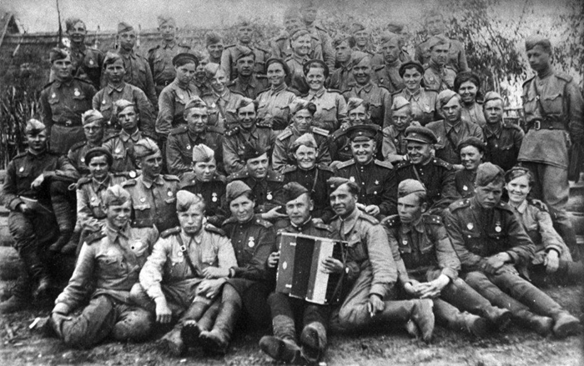
Бойцы Сибирской добровольческой дивизии

Slide 7
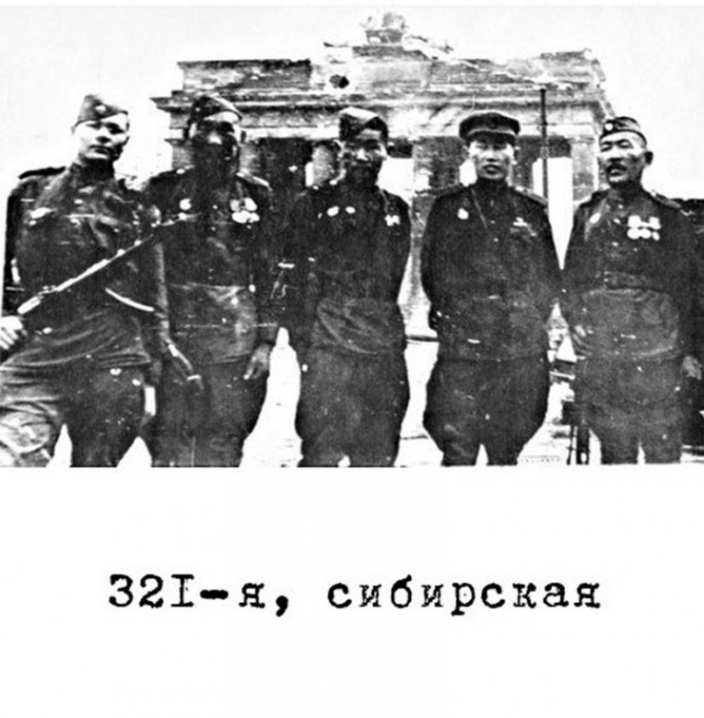

Slide 8
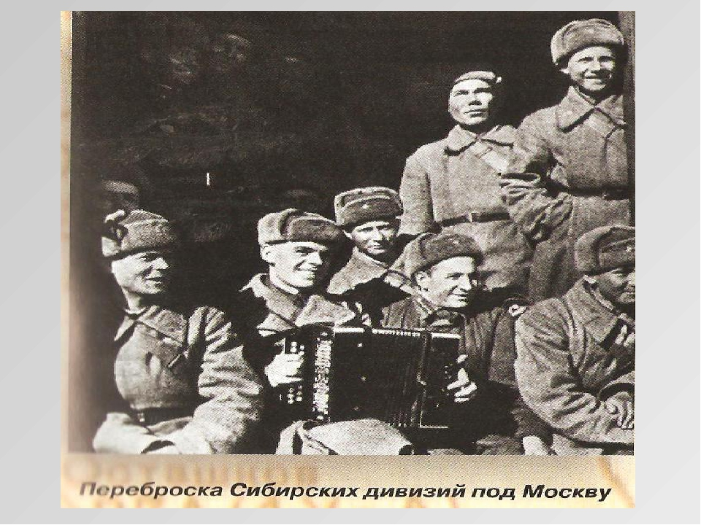

Slide 9
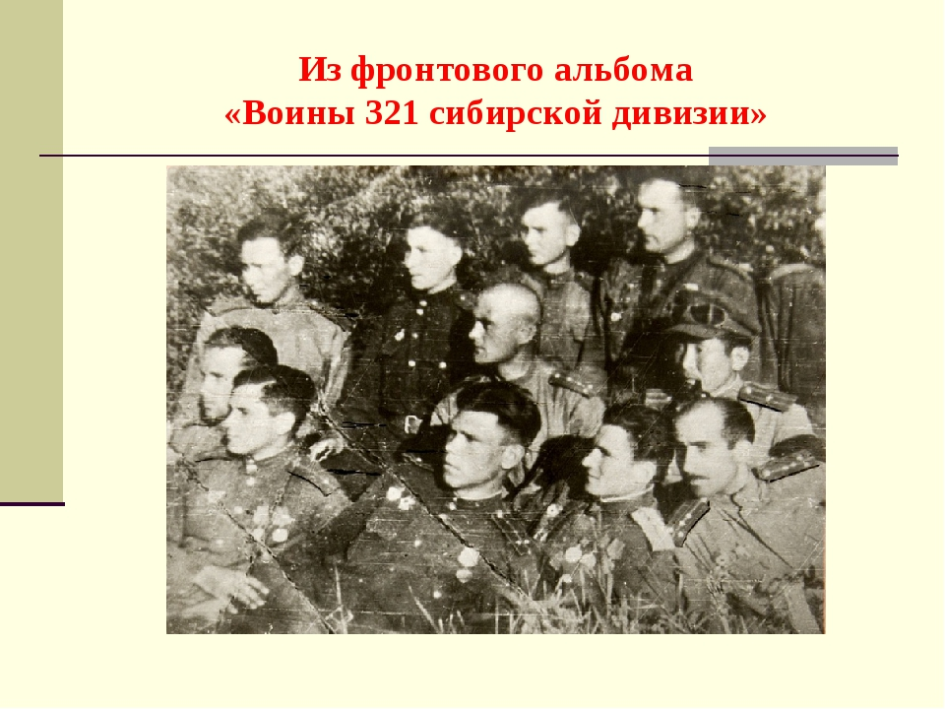

Slide 10
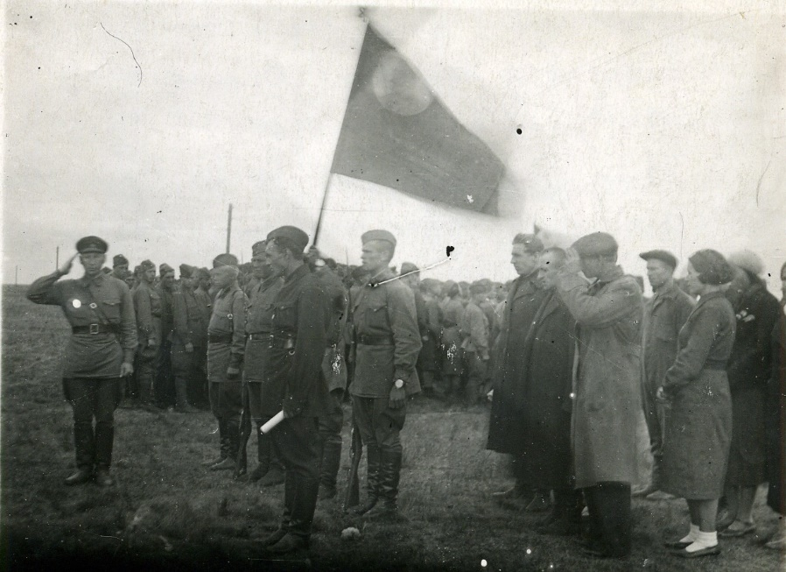
Вручение знамени Сталинской добровольческой отдельной стрелковой бригаде омичей-сибиряков (75 бригаде). Омск. Лето 1942 года
«Мы верим, знамена эти будут овеяны славой, а имена многих из вас станут бессмертными! Мы верим, что вы вернетесь с Победой!».

Slide 11
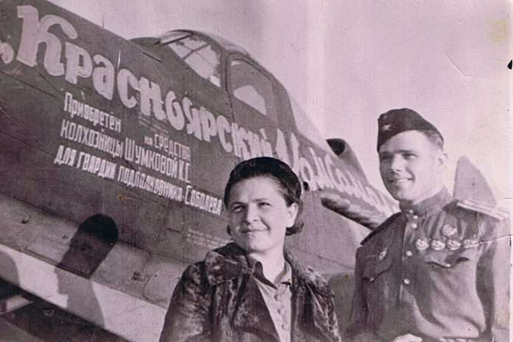

Slide 12
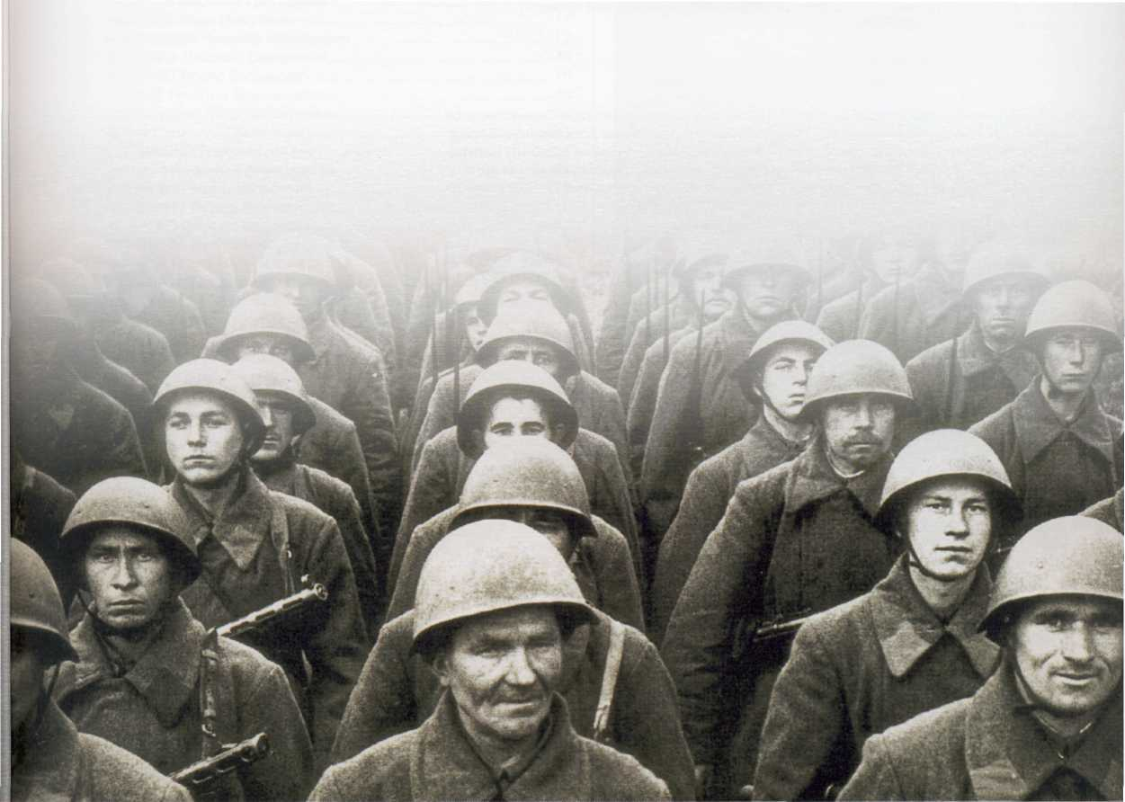
Именно присутствие двадцати сибирских дивизий и бригад, обеспечило перелом в ходе сражения под Москвой. Наши земляки проявляли чудеса героизма под Серпуховом и Тулой, под Волоколамском, под Истрой и на Бородинском поле. Они знали, отступать нельзя – позади Москва.

Slide 13
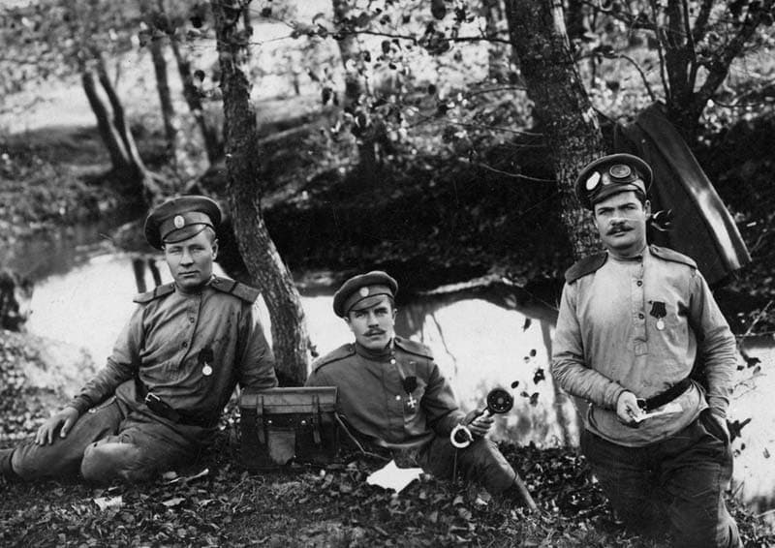
5 Сибирский стрелковый полк. Кавалеры Георгиевского креста 4 степени.

Slide 14
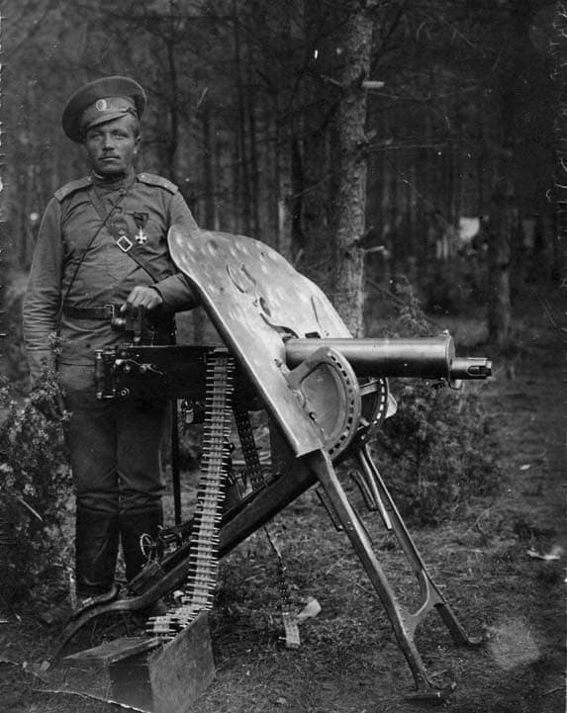
Фотографии из полкового альбома 5 -го Сибирского стрелкового полка, хранящегося в Новосибирском областном краеведческом музее.

Slide 15
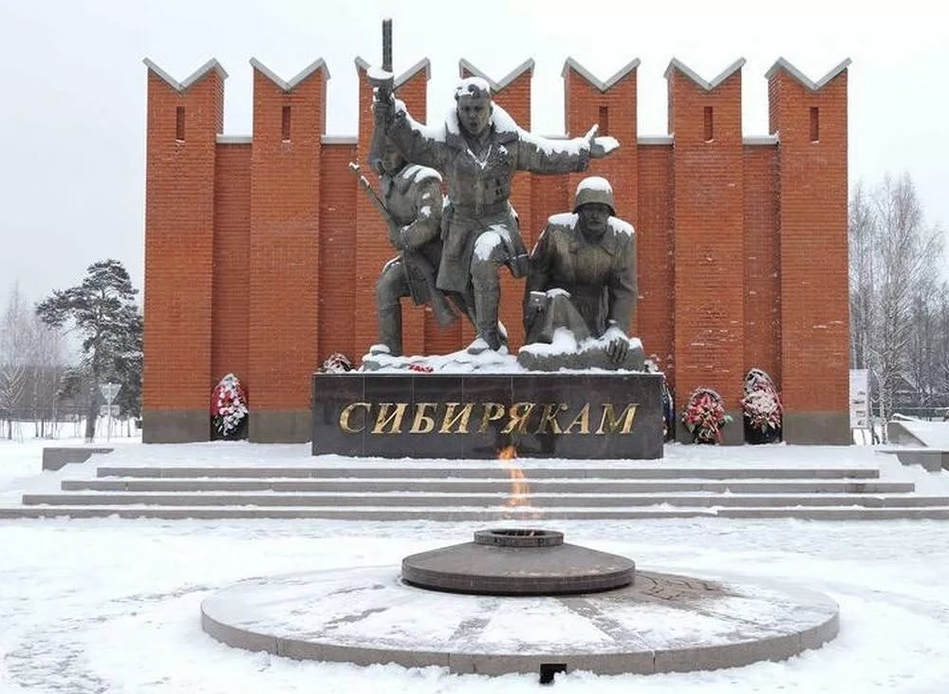

Slide 16
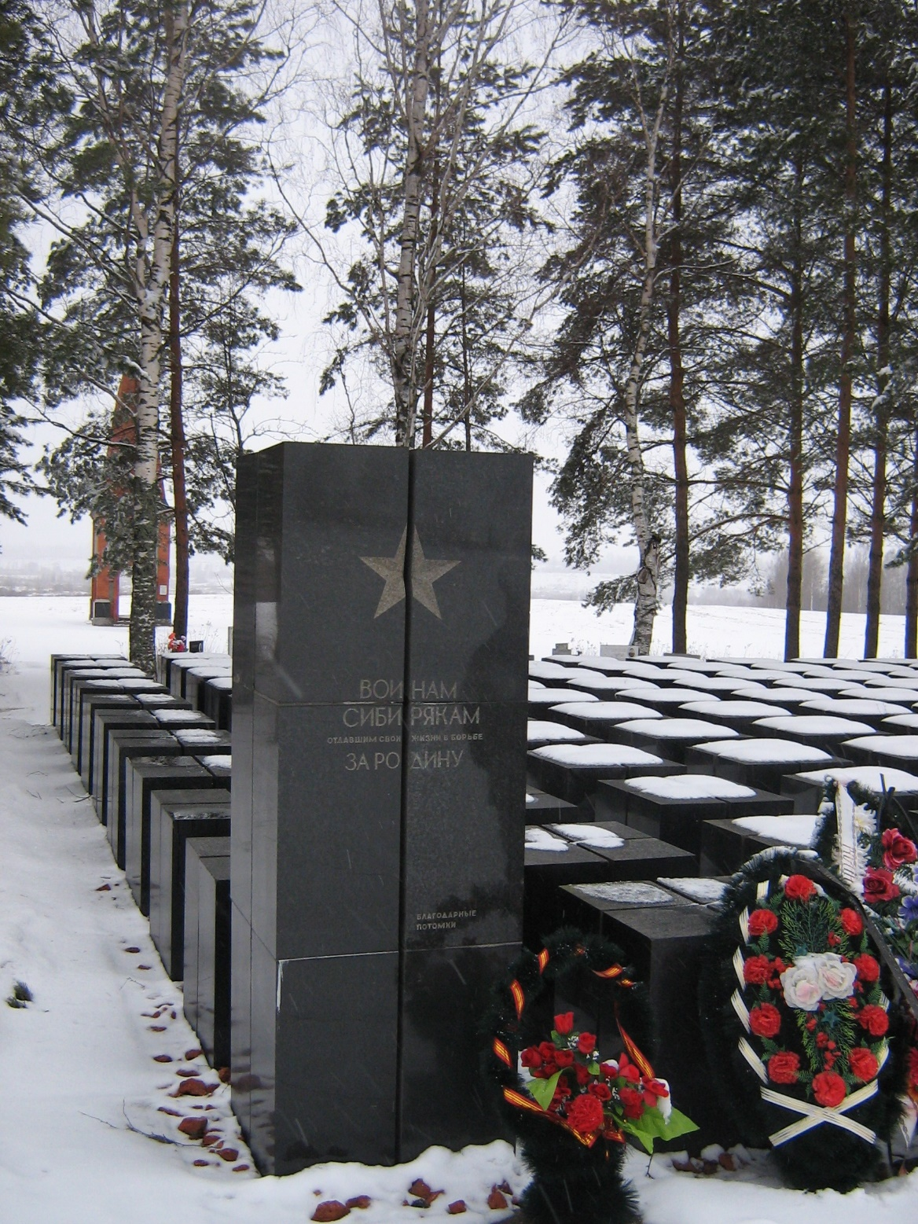
Мемориал в Плоском

Slide 17


Slide 18
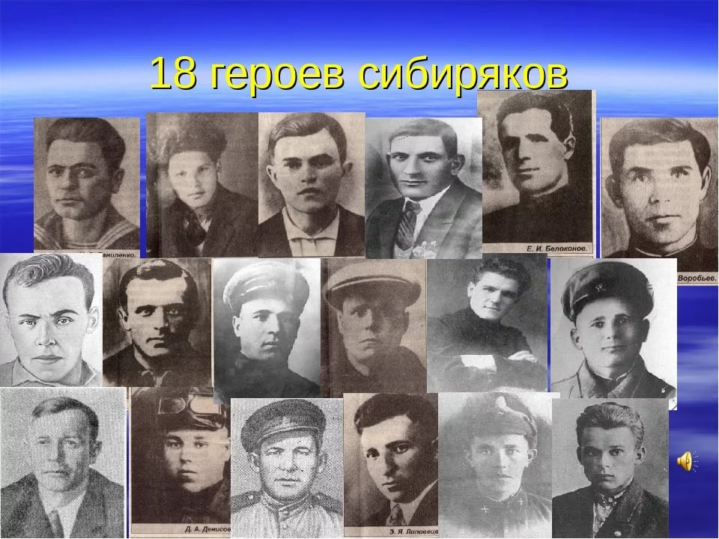

Slide 19
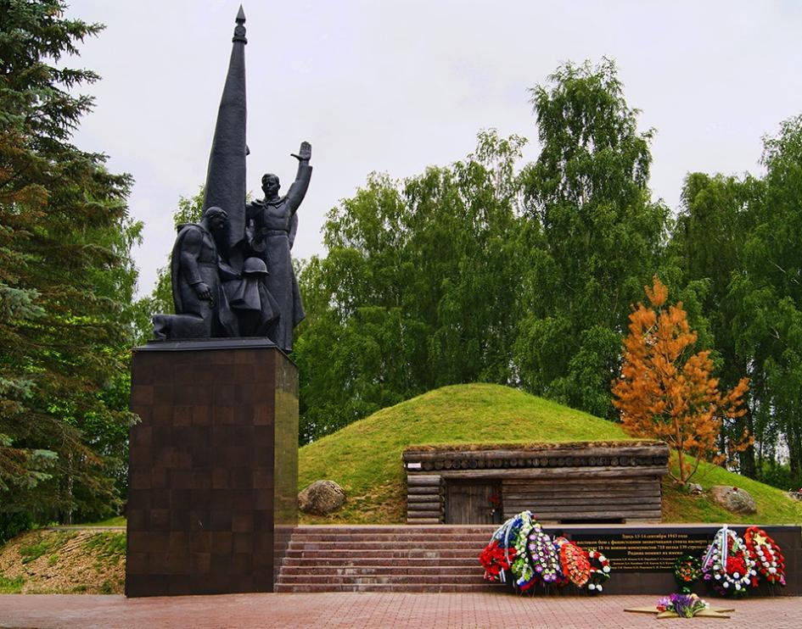

Slide 20
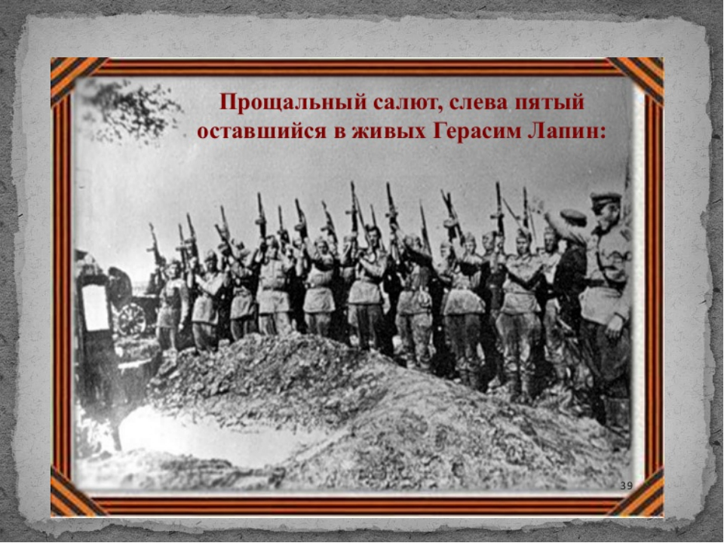

Slide 21
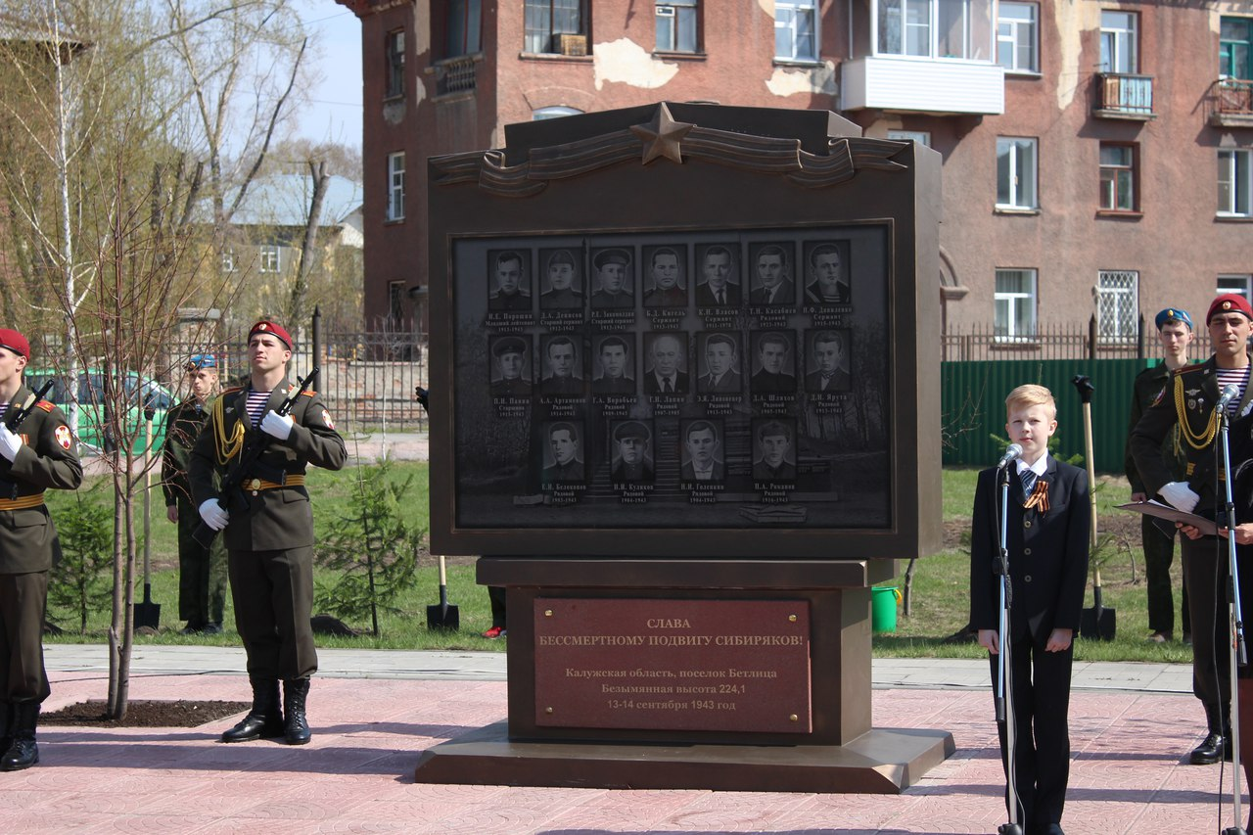

Slide 22
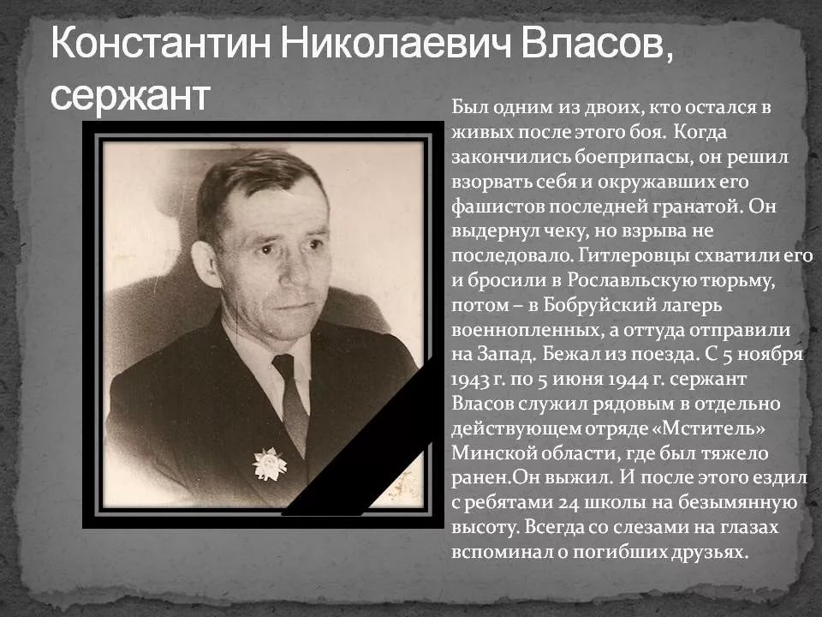

Slide 23


Slide 24
«О сибиряках могу сказать одно – это настоящие советские героические воины, большие патриоты нашей Родины, верные её сыны.
Там, где действовали сибиряки, я всегда был уверен в том, что они с честью и боевой доблестью выполнят возложенную на них задачу. Так оно и было в течение всей Великой Отечественной войны».
Маршал Г.К. Жуков

